Slide 1
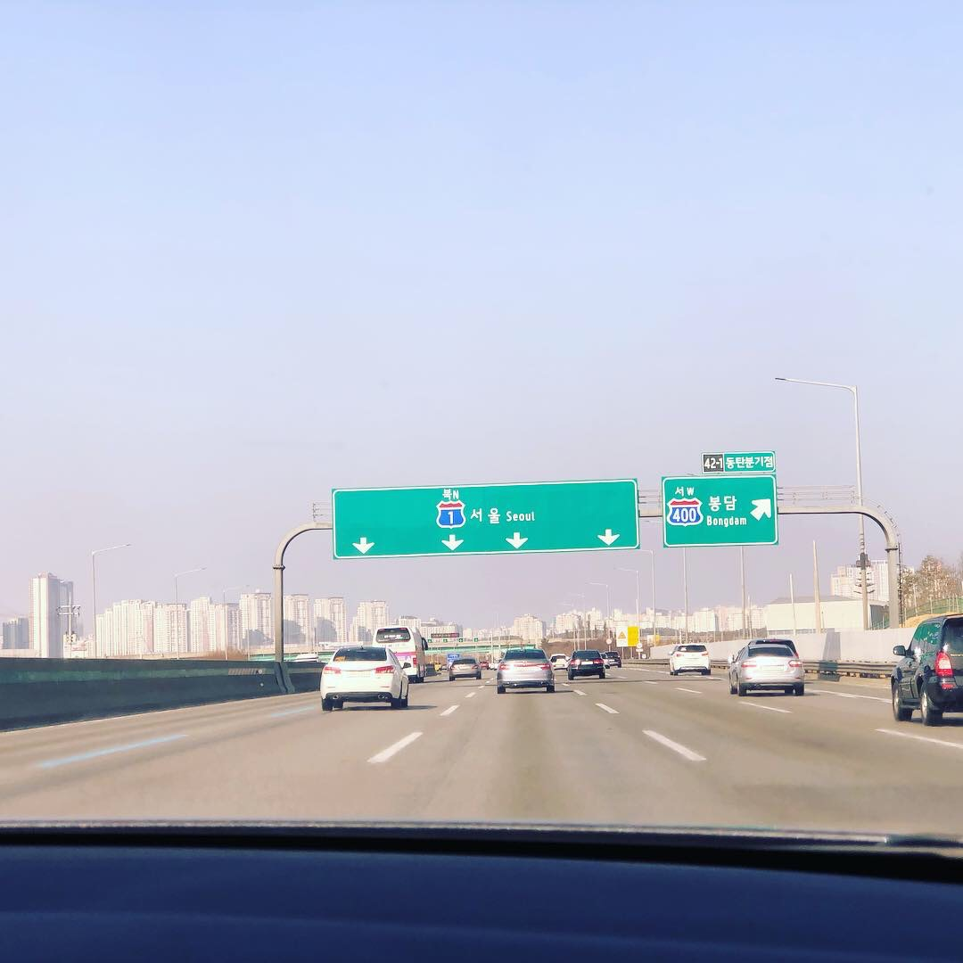

Exrpessway24
2019102236
최현영
Notes:
안녕하세요, 저는 이번에 고속도로 교통정보 알리미 챗봇이라는 주제로 프로젝트를 진행하게 된 최현영이라고 합니다. //15초

Slide 2
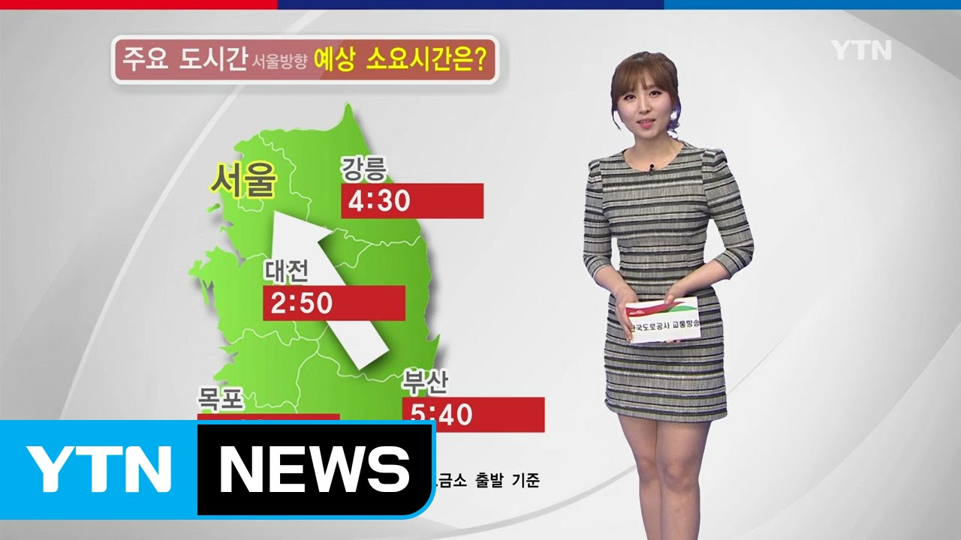
이 프로젝트를 진행하게 된 동기
평소 교통 정보는 뉴스 도중에 잠깐 접하거나, 라디오를 통해 접하는 경우가 많음.
또한, 교통정보 웹사이트를 통해 교통정보를 접함.
하지만, 챗봇을 통해 원하는 교통 정보만을 실시간으로 얻을 수 있으면 좋을 것 같다!
Notes:
우선 이 프로젝트를 진행하게 된 동기에 대해 말씀드리려고 합니다. 저는 평소에 고속도로 교통정보를 접할 때, 뉴스를 보다가 중간에 옆의 사진처럼 잠깐 소개해준다던가, 라디오를 경청하다가 중간에 소개해준다던가, 이런식으로 접하였습니다. 그리고 웹사이트를 통해 접하기도 하였습니다. 하지만, 원하는 정보만 바로 습득할 수 는 없을까 생각하다가 챗봇을 통해 실시간으로 원하는 교통정보만을 알려주는 기능이 있었으면 좋겠다는 생각에 이 프로젝트를 진행하게 되었습니다. //40초

Slide 3
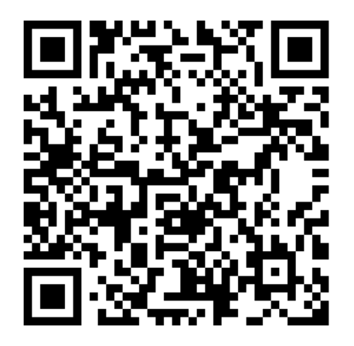
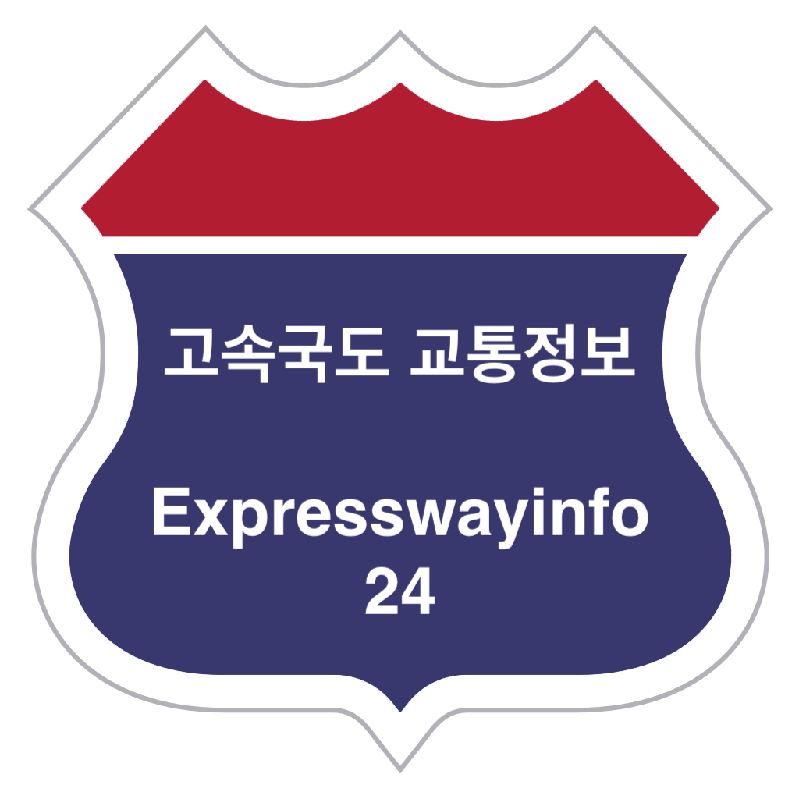
Expresswayinfo24
Expressway + information + 24시간
‘낮이든 밤이든 시간과 장소에 구애를 받지 않고, 24시간 내내 얼마든지 원하는 교통정보를 얻을 수 있다’를 의미.
Notes:
우선 제 프로젝트 명은, expresswayinfo24인데, 이는 낮이든 밤이든 시간과 장소에 구애를 받이 않고 24시간 내내 얼마든지 원하는 정보를 얻을 수 있다는 의미합니다. // 25초

Slide 4









아키텍쳐
배포
API request
API request
Response(xml)
xlxs 데이터
Response(JSON)
Xlsx to JSON
입력
Render(JSON)
답장
Geolocation
사용자
Notes:
다음으로 구조입니다. 사용자가 챗봇에다가 원하는 정보를 얻기위해 명령어를 입력하면, 노드 내부에서는 그 명령어에 맞는 함수들이 작동하게 되며, 그 함수에서 API 요청을 해서, JSON과 XML 형식의 데이터를 받아옵니다. 이를 노드 내부에서 데이터를 손질하여 다시 사용자에게 원하는 정보를 답장하는 방식입니다. 또한, 엑셀로 된 데이터형식을 JSON으로 변환 된 데이터들은, 노드 내부에서 함수에 의해 활용됩니다. 또한, ejs 탬플릿에 사고 및 공사의 위도,경도 정보가 담긴 JSON 객체를 랜더링하여, 사용자에게 웹 지도에서 사고 및 공사의 위치를 표시합니다.

Slide 5
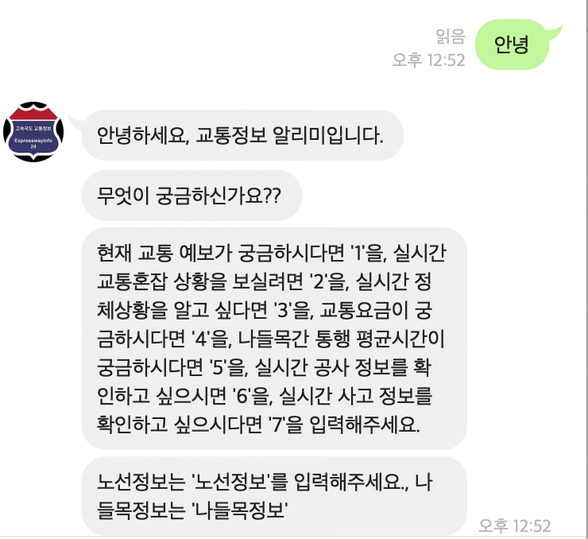
“안녕”
우선, ‘안녕’이라는 따뜻한 인사말을 건네주면, 원하는 정보를 찾게 해주는 명령어들을 소개한다.
원하는 정보가 있을 때 마다, ‘안녕’이라고 부르면 응답한다.
Notes:
우선 ‘안녕’이라는 따뜻한 인사를 건네주면, 이 안녕에 반응하여 사용자에게 명령어를 입력하도록 요구합니다. 따로 종료에 대한 입력은 없으며, 원하는 정보를 습득하고 다시 원하는 정보가 있을 시, 다시 안녕이라고 입력하면 원하는 명령어를 다시 보여줍니다.

Slide 6
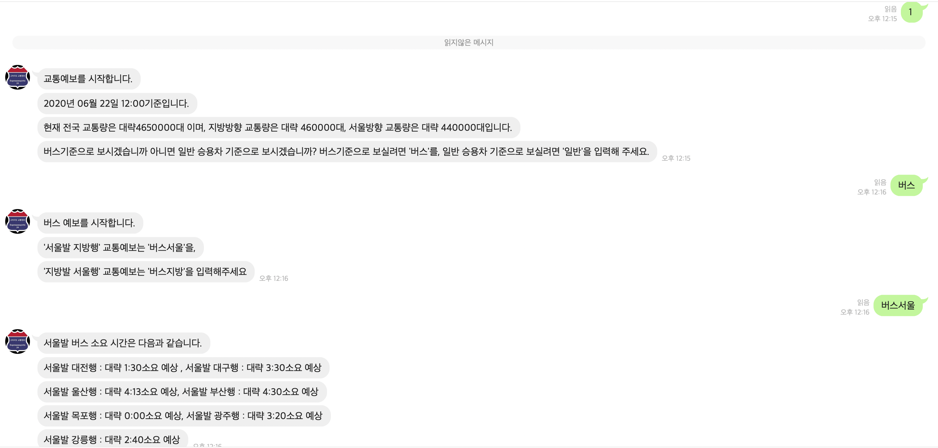
핵심기능 1) 실시간 주요 도시간 예상 소요 시간 알림
주요 도시간의 소요 시간을 알려준다.
일부 고속도로의 구간에는 버스전용차로가 존재 -> 시외고속버스와 일반 승용차의 소요시간에 차이가 있음
버스와 일반 승용차를 구분하여 예상 소요시간을 알려줌.
Notes:
우선 첫번째 기능은 실시간 주요 도시간 예상 소요 시간을 알려줍니다. 버스전용차로가 존재하는 구간이 있기에, 시외고속버스를 이용할 떄와 일반 승용차를 이용할 시의 소요시간은 살짝 다릅니다. 따라서 버스와 일반 승용차를 구분하여 예상 소요시간을 알려줍니다.

Slide 7
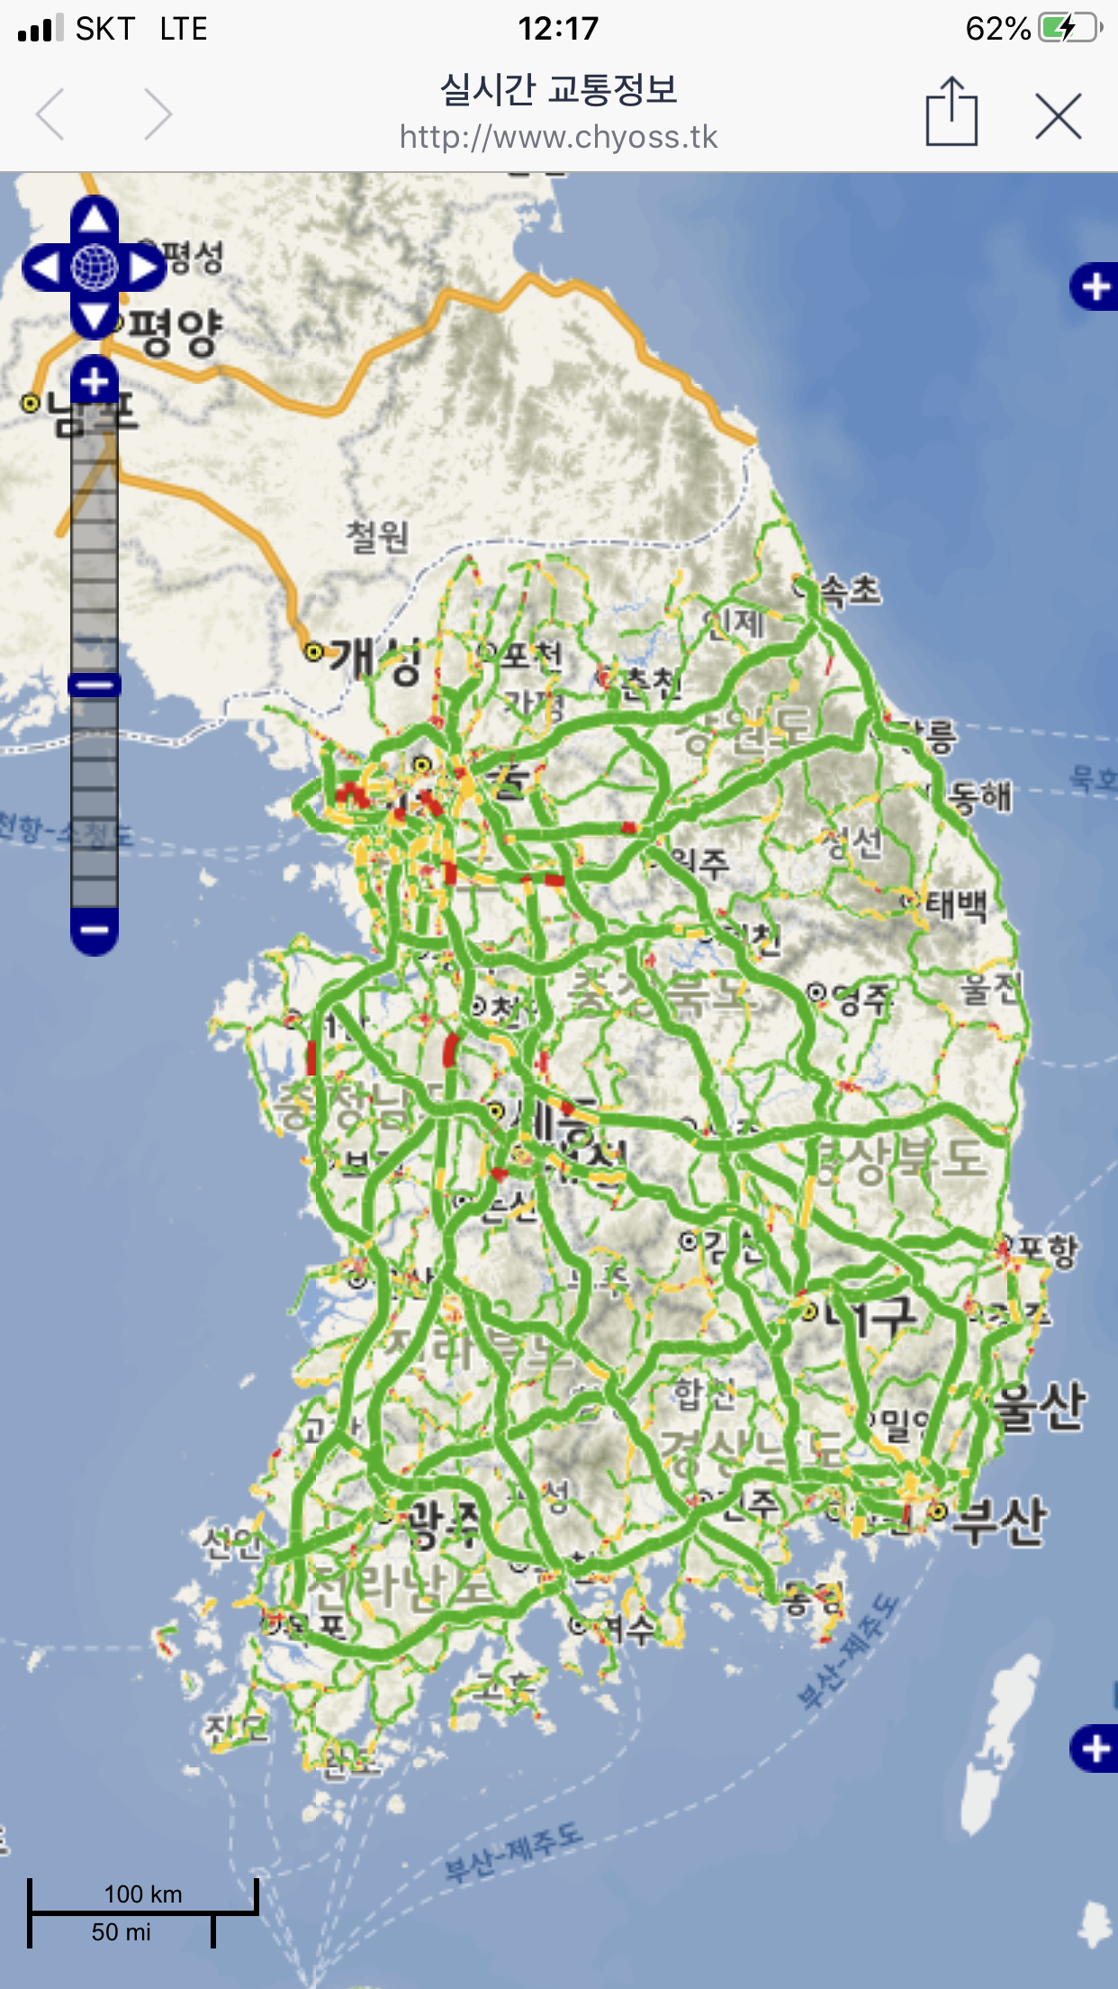
핵심기능 2-1) 실시간 전국 교통 정체 상황
웹 지도를 통해 실시간 교통 정체 상황을 한눈에 볼 수 있음.
http://www.chyoss.tk:24024/public/maprealtime.html
http://openapi.its.go.kr/portal/dev/dev3.do의 샘플소스를 활용.
Notes:
다음으로 실시간 전국의 정체현황을 알려주는 웹 지도 입니다. 색으로 표현되어 보다 명시적이며 직관적으로 확인 할 수 있습니다. 이는 아래의 샘플 소스를 활용하여 구현하였습니다.

Slide 8
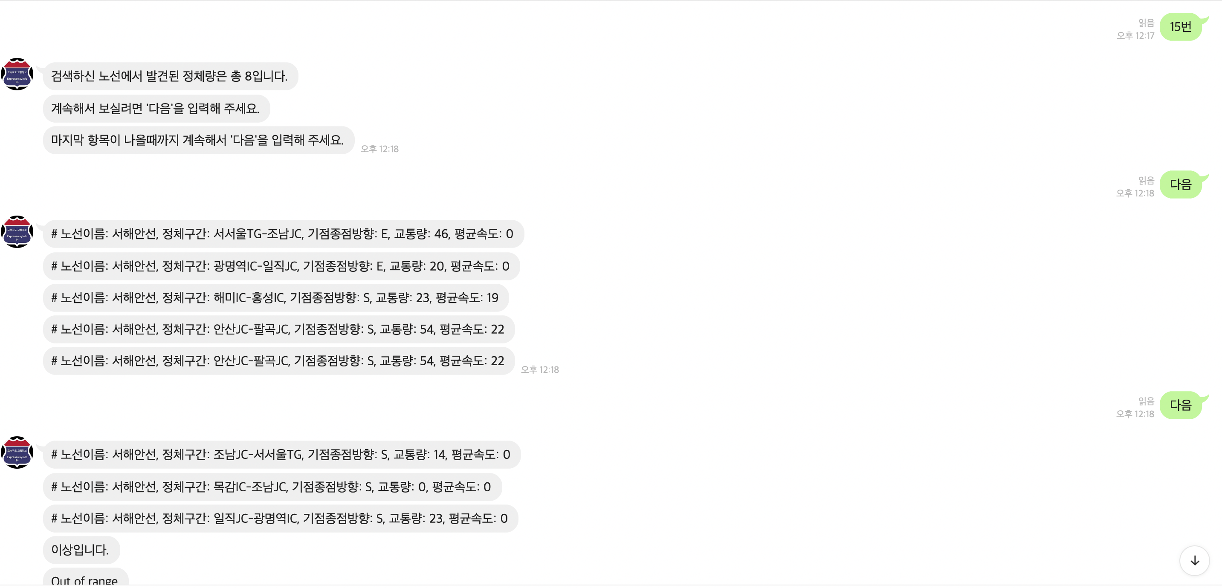
핵심기능 2-2) 고속도로 노선번호 별 정체 상황 알림
고속도로 노선번호를 입력하면 그 노선의 구간별 정체 상황을 알려준다.
Notes:
또한 노선번호 내에서의 정체 상황을 살펴볼 수 있습니다. 노선 번호를 입력하면 그 노선의 구간별 정체상활을 알려줍니다.

Slide 9
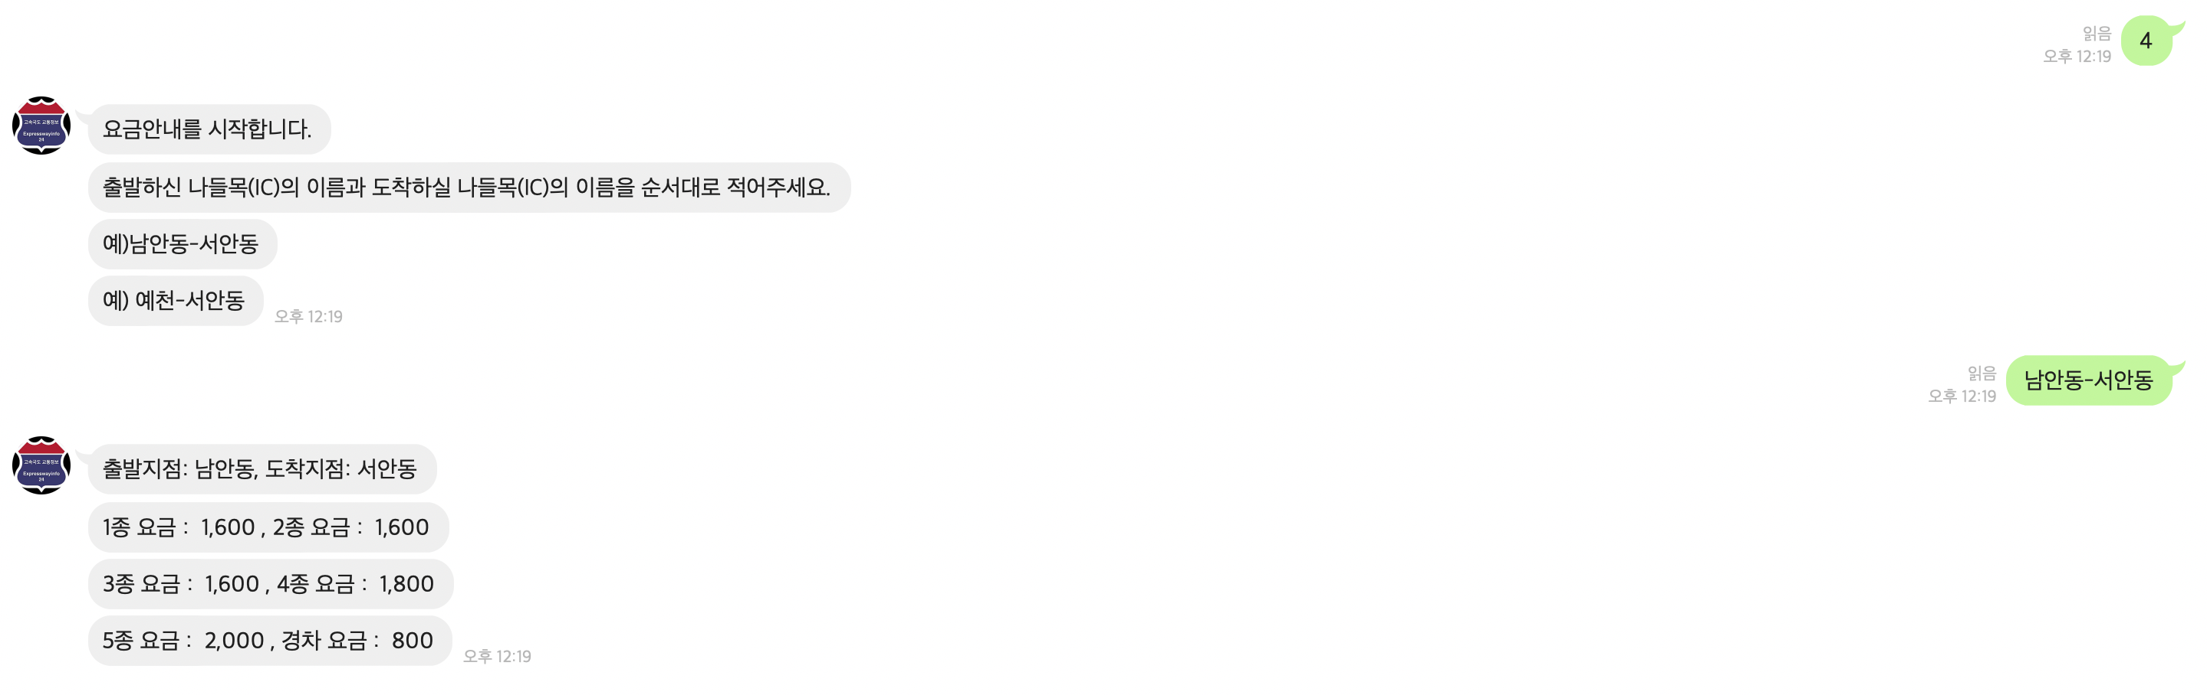
핵심기능 3)나들목(IC) 간 예상 요금 알림
고속도로 진입 전, 통과했던 나들목과 빠져나오려는 나들목 간의 요금을 알려준다.
Notes:
그리고 나들목과 나들목 간의 예상되는 교통 요금을 알려줍니다.

Slide 10
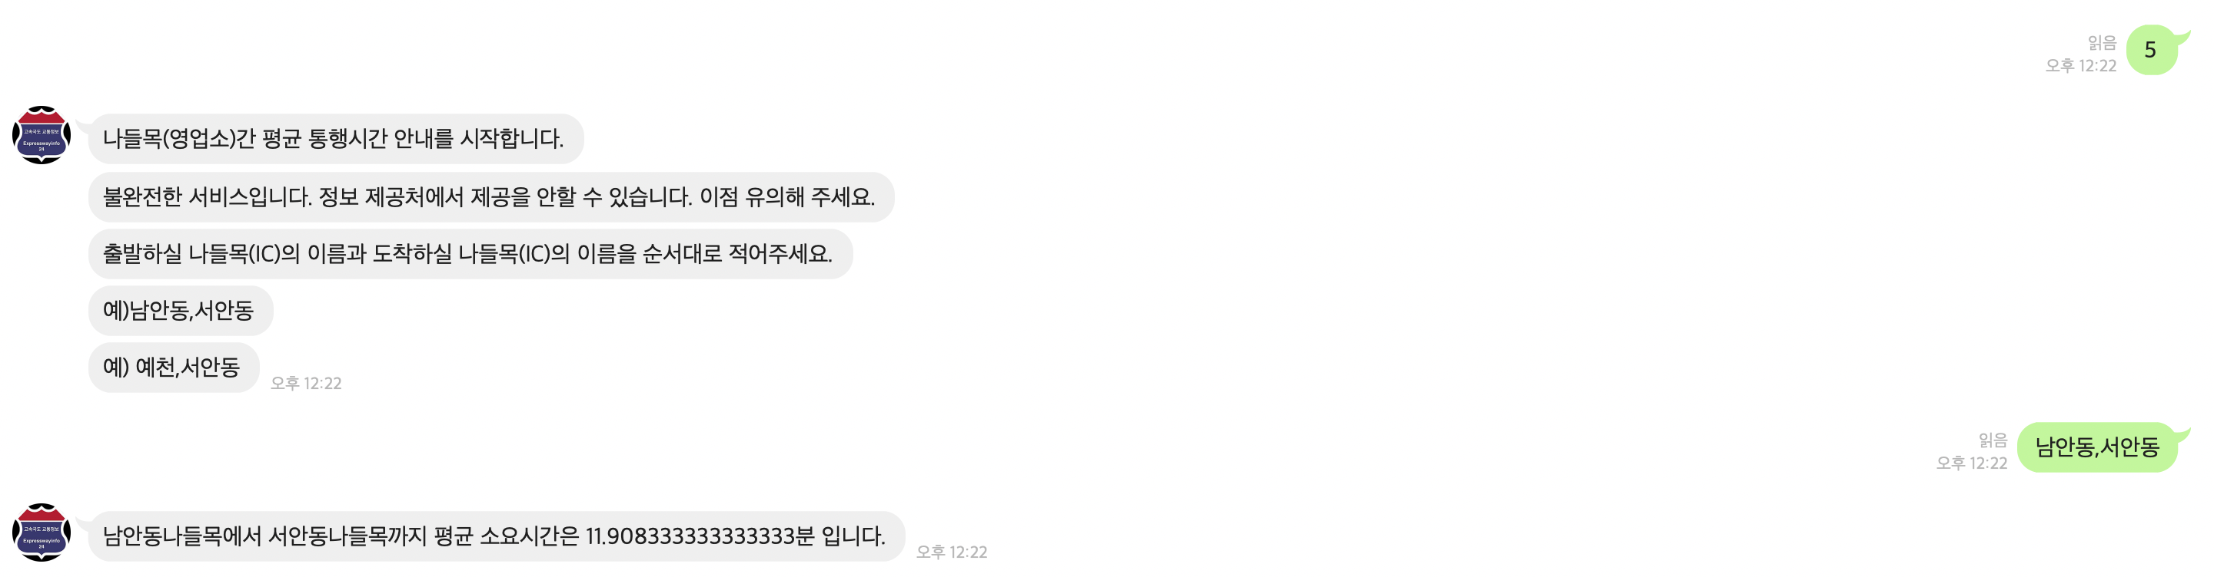
핵심기능 4) 나들목 간 평균 예상 소요 시간 알림
나들목 간의 예상되는 평균 소요 시간을 알려준다.
하지만, 제공되는 정보가 없는 경우가 많아 원하는 정보를 얻지 못하는 경우가 많다는 문제점이 있다.
Notes:
또한, 나들목 간의 평균 소요시간을 알려줍니다. 하지만, 제공되는 정보가 제한적이며, 양적으로도 작아, 나들목 간의 평균 소요시간이 제공되지 않을 수 있습니다.

Slide 11
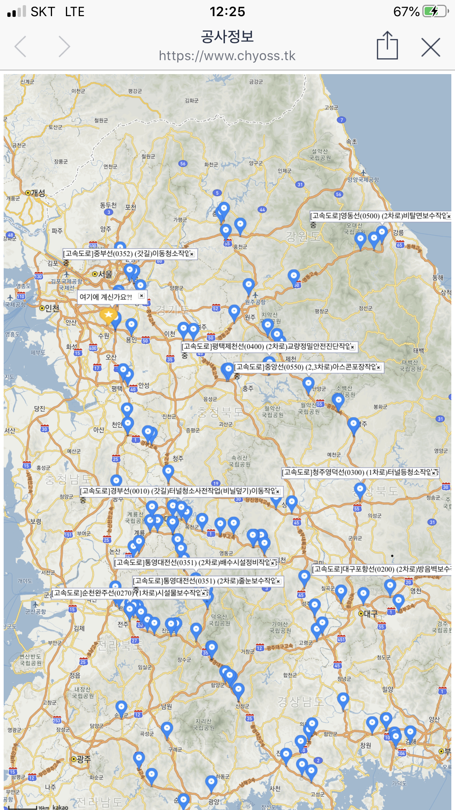
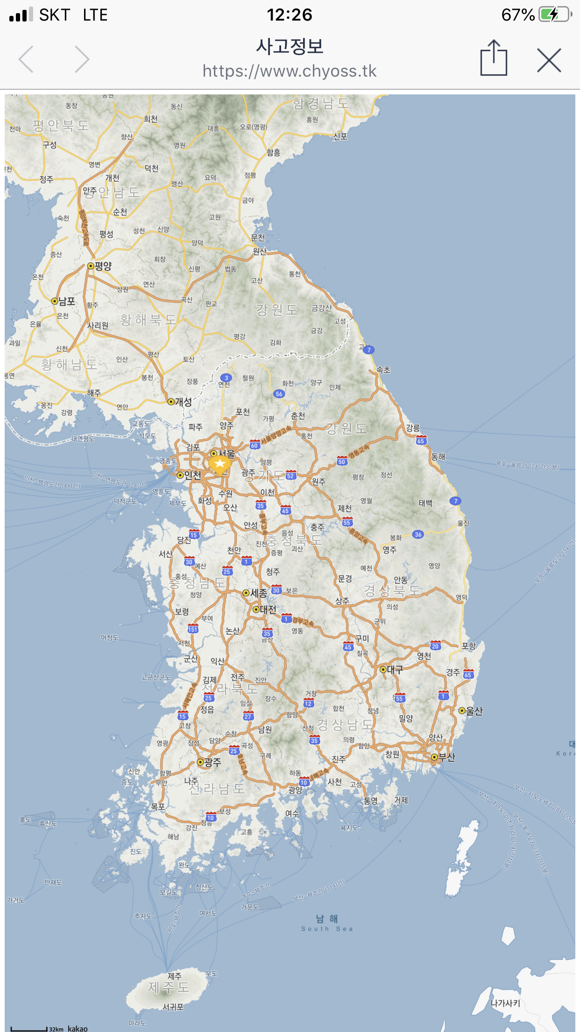
핵심기능 5,6) 실시간 공사, 사고 정보
웹 지도를 통해 현재 사용자의 위치를 중심으로 주변 고속도로의 ‘공사 정보’ 및 ‘사고 정보’를 알려준다.
공사정보 : https://www.chyoss.tk:23023/construction
사고정보 : https://www.chyoss.tk:23023/accident
Notes:
그리고 사용자의 위치를 중심으로 주변 노선의 공사 및 사고 정보를 한번에 보여주는 웹 지도 입니다.

Slide 12
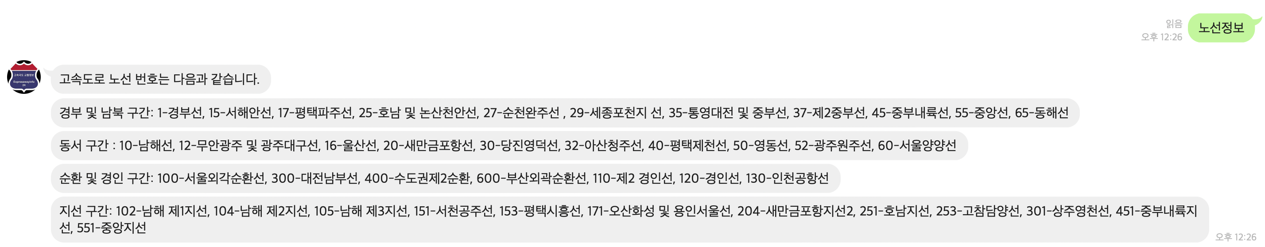
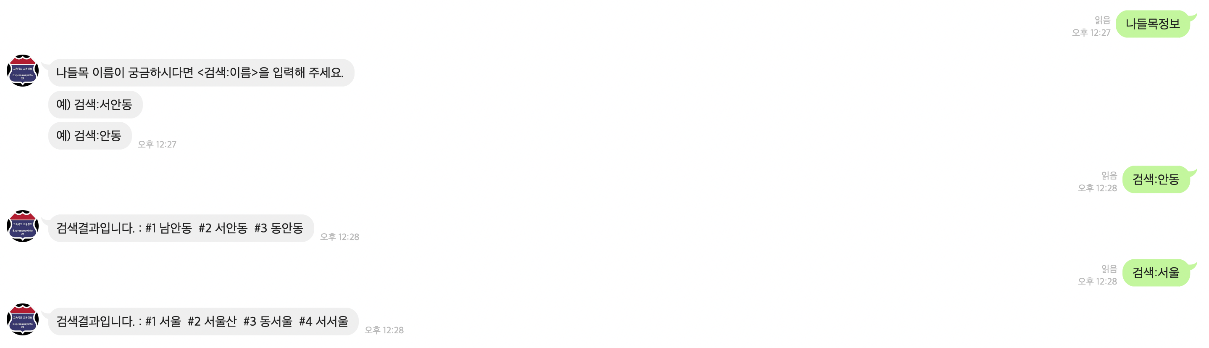
부가기능
노선번호를 입력할 시를 대비하여, 노선 번호를 알려주는 기능
나들목 이름을 입력할 시를 대비하여, 나들목 이름을 알려주는 기능
Notes:
부가 기능으로, 노선번호와 나들목 이름을 입력할 시 모르는 경우, 이에 대한 정보를 알려줍니다.

Slide 13
프로젝트 결과
계획했던 기능들을 모두 구현해서 뿌듯함.
Node.js의 다양한 패키지들을 접해볼 수 있었음.
이번 프로젝트를 진행하면서 비동기 처리를 접할 수 있었고, 이에 ‘콜백’을 사용해 볼 수 있었던 값진 경험이었다.
데이터베이스와 같은 다양한 오픈소스 소프트웨어를 활용해 보았으면 좋았을 것 같다는 아쉬움이 남는다.

Slide 14
문제점 및 개선방안
app.js에만 코드를 작성하여, 에러나 버그 발생시, 문제점을 바로 찾기 힘들다는 문제점이 있다. 따라서 모듈화가 필요하다.
추가적으로 우회도로 정보 및 CCTV, 휴게소 정보와 같은 부가기능들을 추가하여 기능을 다양화 할 필요가 있다고 생각한다.

Slide 15

Q&A
지금까지 제 발표를 들어주셔서 고맙습니다.
http://khuhub.khu.ac.kr/2019102236/Expresswayinfo24
사용된 API 출처
https://developers.line.biz/en/services/messaging-api/
https://apis.map.kakao.com/
http://data.ex.co.kr/
http://openapi.its.go.kr/portal/main.do

